Slide 1
Chapter 11-1. 연산자의
오버로딩

Slide 2
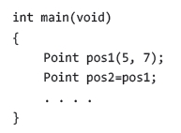
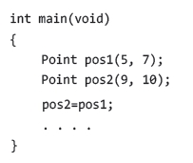
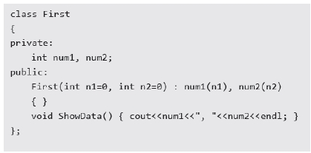
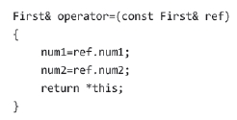
객체간 대입연산의 비밀 : 디폴트 대입 연산자
복사 생성자의 호출
대입 연산자의 호출
pos2.operator=(pos1);
멤버 대 멤버의 복사를 진행하는 디폴트 대입
연산자 삽입 !
Frist 클래스의 디폴트 대입 연산자

Slide 3
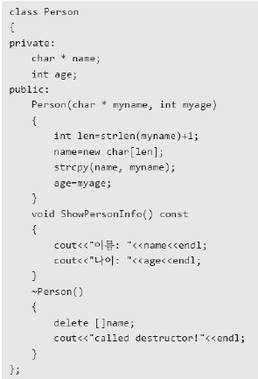
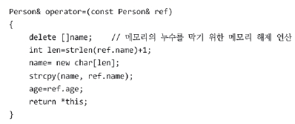
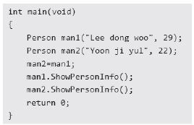
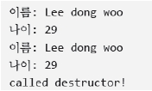
디폴트 대입 연산자의 문제점
해결책이 되는 대입 연산자의 오버라이딩
이전에 공부한 디폴트 복사 생성자의 문제점과 동일한 문
제점을 확인할 수 있다 !
실행결과

Slide 4
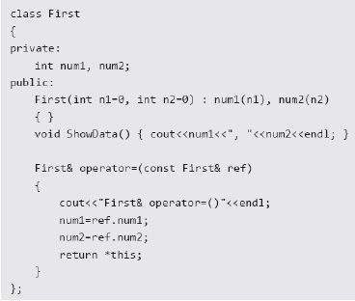
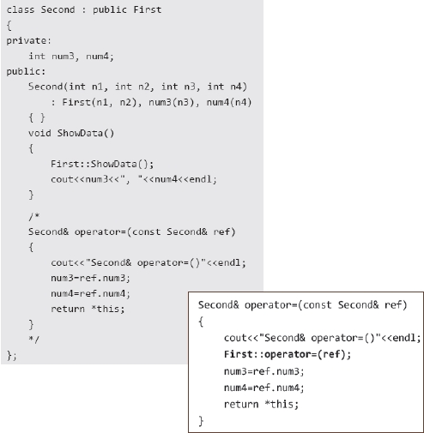
상속 구조에서의 대입 연산자 호출
디폴트 대입 연산자는 기초 클래스의 대입연산자를 호출해준다 . 그러나 명
시적으로 대입 연산자를 정의하게 되면 , 기초 클래스의 대입 연산자 호출도
오른쪽의 예와 같이 별도로 명시해야 한다 .

Slide 5
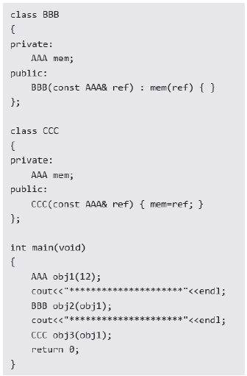
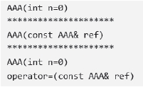
이니셜라이저의 성능 향상 도움
이니셜라이저를 이용해서 멤버를 초기화하면 , 함수호출의 수를 1 회
줄일 수 있다 !
실행결과

Slide 6
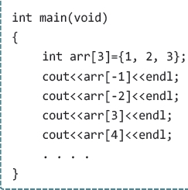
배열보다 나은 배열 클래스
이렇듯 기본 배열은 접근에 대한 경계검사를 진행하지 않는다 .
배열 클래스를 기반으로 생성되는 배열 객체는 배열과 동일한 기능을 하되 , 경계검사의 기능을 추가한 객체이다 .
연산자 오버로딩을 통해서 다음과 같이 배열처럼 접근이 가능한 객체이다 .
arrObject[2];
이는 다음과 같이 해석이 된다 .
arrObject.operator[ ] (2);
때문에 다음의 형태로 오버로딩 해야 한다 .
int operator [ ] (int idx) { . . . }

Slide 7
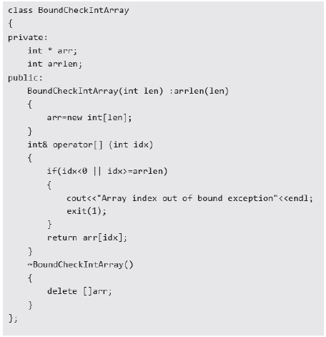
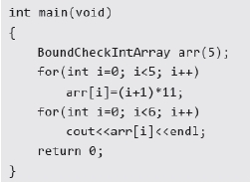
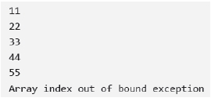
배열 클래스의 예
실행결과

Slide 8
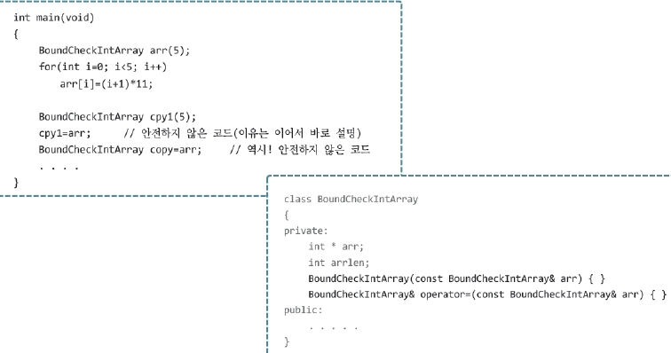
배열 클래스의 안전성 확보
배열은 저장소의 일종이고 , 저장소에 저장된 데이터는 유일성이 보장되어야 하기 때문에 배열 객체를 대상으
로 하는 복사와 관련된 연산은 모두 불가능하게 해야 할 필요도 있다 ( 물론 상황에 따라서 ).
복사와 관련된 연산의 제한을 위해서 복사 생성자와
대입 연산자를 private 으로 선언한 예 !

Slide 9
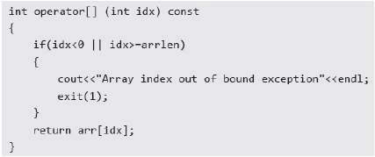
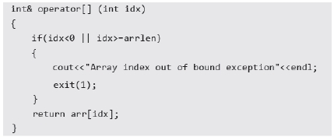
const 함수를 이용한 오버로딩의 활용
함수의 const 유무는 함수 오버로딩의 조건이 된다 !
const 참조자로 참조하는 경우의 함수 호출을 위해서
정의된 함수 ! 그런데 이 함수를 대상으로는 멤버변수
의 값을 변경할 수 없으니 , const 로 선언되지 않은 다
음 함수가 추가로 정의되어야 한다 .
그래서 일반적으로 operator[] 함수는 const 함수와
일반함수가 동시에 정의된다 .

Slide 10
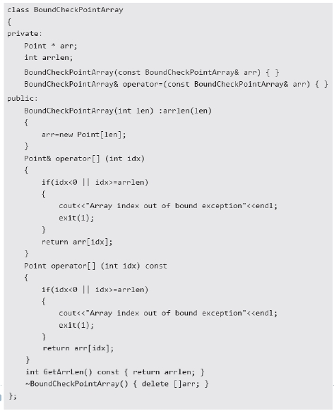
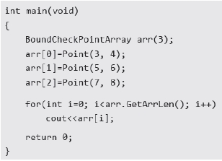

객체의 저장을 위한 배열 클래스 1
실행결과
저장의 대상이 객체인 배열 클래스이다 . 객체의 저장
방법은 두 가지이다 . 객체를 통째로 저장하는 방법이
있고 객체의 주소 값을 저장하는 방법이 있다 . 왼쪽의
클래스는 객체를 통째로 저장하는 배열 클래스이다 .

Slide 11
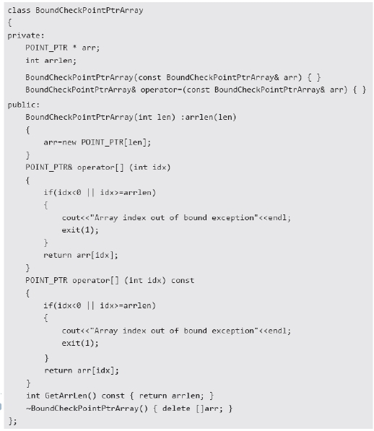
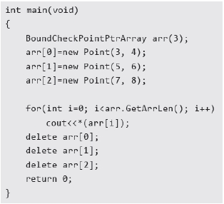

객체의 저장을 위한 배열 클래스 2
실행결과
객체의 주소 값을 저장하는 형태의 배열이다 .
앞서 보인 객체를 통째로 저장하는 배열보다
일반적이다 .

Slide 12
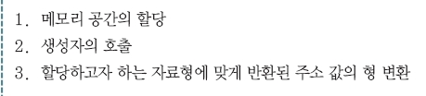
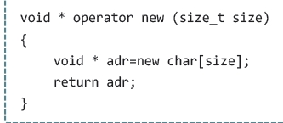
new 연산자 오버로딩에 대한 상세한 이해
new 연산자가 하는 일
이 중에서 1 번에 해당하는 메모리 공간의 할당 작업
만 오버로딩의 대상이 된다 . 즉 , 2 번과 3 번의 역할은
고정이다 . 오버로딩이 불가능하다 .
클래스의 멤버함수 형태로 오버로딩 된 new 연산자의 예

Slide 13
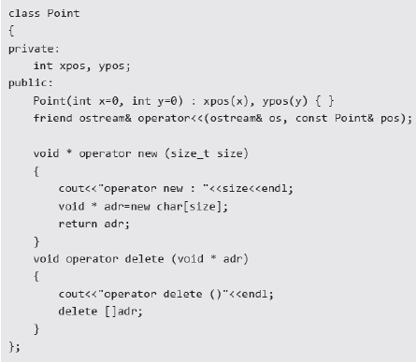
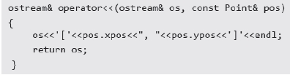
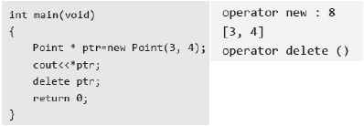

delete 연산자 오버로딩에 대한 이해와 예제
실행결과
오버로딩 된 delete 연산자 내에서 반드시
해야 할 일
객체가 생성된 상태가 아닌데도 불구하고 new 연산자를 오버로
딩 하고 있는 멤버함수의 호출이 가능한 이유는 다음과 같다 .
new 연산자와 delete 연산자를 오버로딩 하고 있는 함수는 자
동 static 으로 선언 이 된다 .

Slide 14
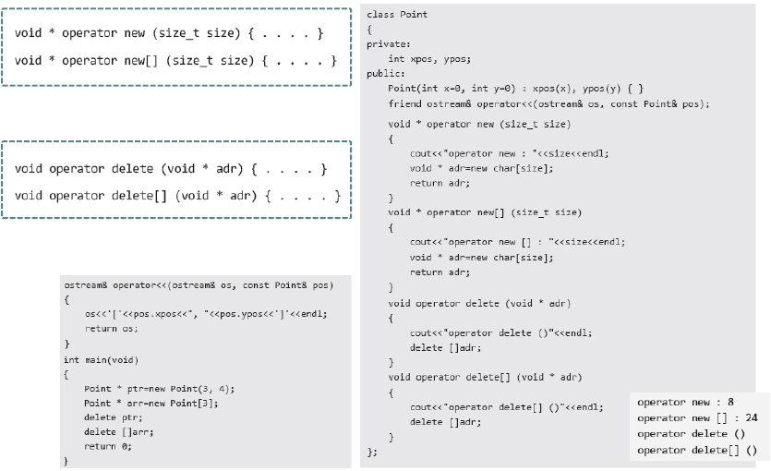
operator new & operator new []
두 가지 형태의 new 연산자 오버로딩
두 가지 형태의 delete 연산자 오버로딩
실행결과

Slide 15
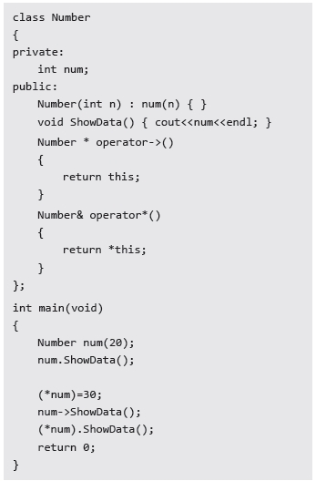




포인터 연산자 오버로딩
실행결과

Slide 16
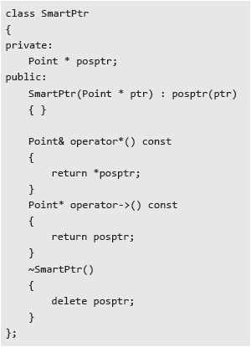
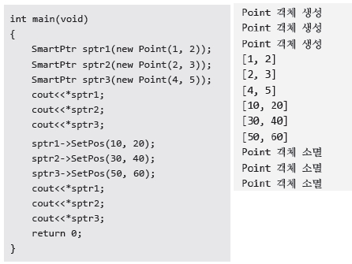
스마트 포인터 (Smart Pointer)
실행결과
포인터 처럼 동작하는 , 포인터보다 다소 똑똑하게 동작하는 객체를 가리켜 스마트 포인터라 한다 .
위의 스마트 포인터는 자신이 참조하는 객체의 소멸을 대신해주는 똑똑한 포인터이다 .

Slide 17
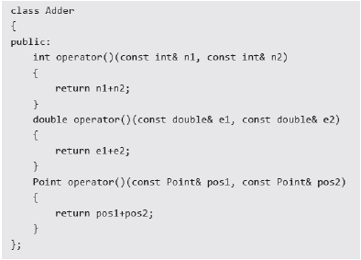

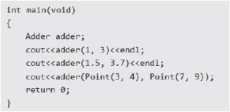
() 연산자의 오버로딩과 펑터 (Functor)
() 연산자의 오버로딩
→ 객체를 함수처럼 사용할 수 있게 하는 오버로딩 .
→ 객체의 멤버함수를 함수처럼 호출할 수 있게 하는 오버로딩 .
adder 가 객체의 이름이라면
adder(2, 4); 와 같이 함수처럼 사용을 한다 .
그리고 이는 adder.operator()(2, 4); 로 해석이 된다 .
이렇듯 함수처럼 호출이 가능한 객체를 가리켜
‘Functor ’라 부른다 .
실행결과

Slide 18
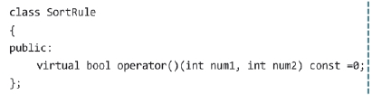
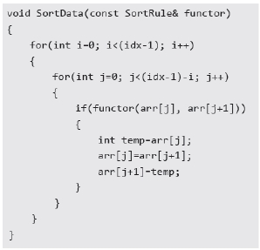
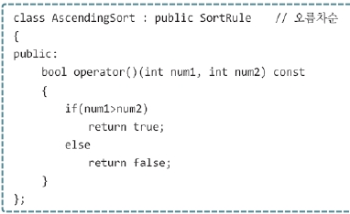
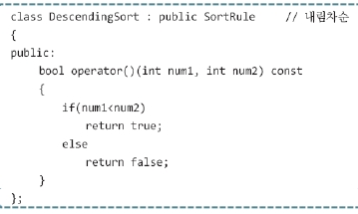
펑터 (Functor) 의 위력
위의 함수는 본문의 DataStorage 클래스의 멤버함수이다 .
이 함수가 호출이 되면 버블정렬이 되는데 , 인자로 무엇이
전달되느냐에 따라서 오름차순 정렬이 될 수도 있고 , 내림
차순 정렬이 될 수도 있다 .

Slide 19
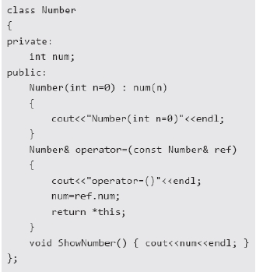

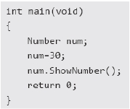

임시객체로의 자동 형 변환
실행결과
위 main 함수의 다음 문장 처리과정
num=30;

Slide 20
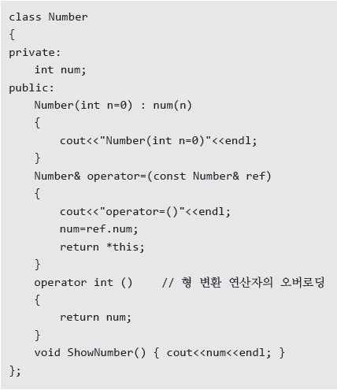
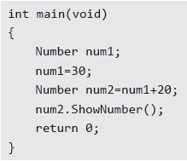
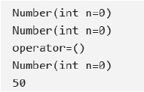
형 변환 연산자의 오버로딩
실행결과
해당 객체가 int 형으로 변홖되어야 하는 상황에서 호출되는 함수

